Slide 1
«У меня это хорошо получается»
Ковалюк Олег Геннадьевич
МБОУ СОШ №20
Посёлок Зеленый

Slide 2
Родился 21.12.1991 года в городе Железнодорожный, Московская Область.
Папа: Ковалюк Геннадий Владимирович,
полковник запаса, был начальником
противопожарной службы ВМФ России. Мама: Ковалюк Надежда Ивановна,
старший лейтенант запаса, была
начальником секретного отдела в
воинской части ВМФ. Родной брат Игорь. Курсант вооруженных
сил РФ. Военный институт физической культуры.
Город Санкт-Петербург

Slide 3
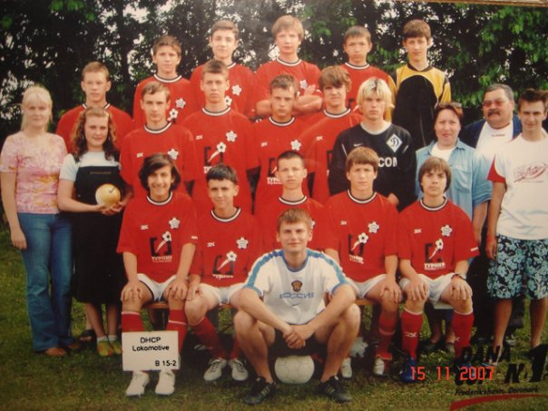
Молодёжная сборная России по футболу 1991 года рождения.
Победители международного турнира по футболу в Дании 2007 год.

Slide 4
Российский Государственный Университет Физической Культуры, Спорта и Туризма. Специальность: физическая культура, спорт и фитнес. Прошел курсы по программе « Фитнес инструктор» Выпускная квалификационная работа «Методические особенности занятий силовыми упражнениями с юношами старшего школьного возраста в условиях тренажёрного зала»

Slide 5
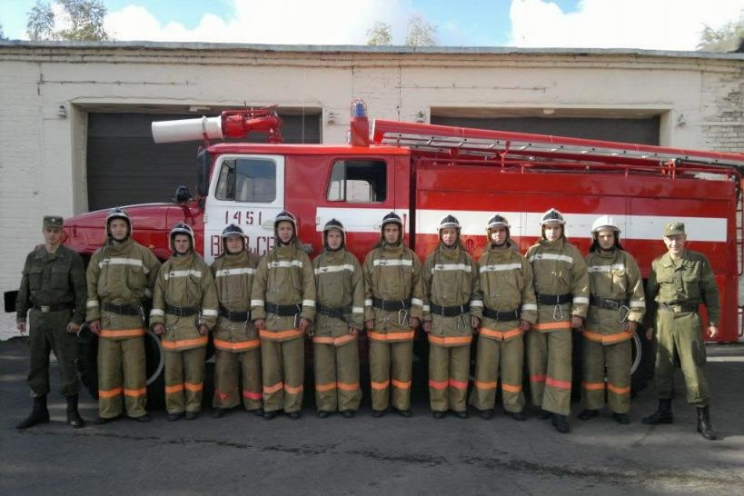
Служба в вооруженных силах РФ. 2012-2013 год.

Slide 6
Муниципальное Бюджетное Общеобразовательное Учреждение Средняя Общеобразовательная Школа №20 пос. Зеленый

Slide 7
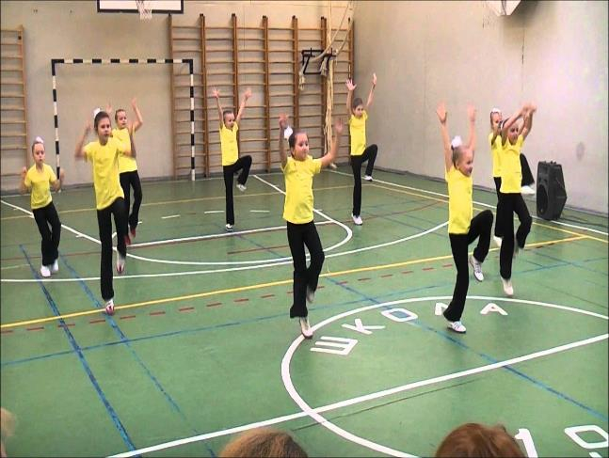
Спортивная аэробика Аэробика представляет собою комплексную гимнастику, которая состоит из различных аэробных упражнений, выполняемых зачастую под музыкальное сопровождение. Спортивная аэробика — одна из наиболее эффективных методик повышения двигательной активности. Занятия ею могут способствовать повышению функциональных возможностей нервной, дыхательной и сердечно-сосудистой систем, а также развитию координации, гибкости и пластики движений. Кроме того, детская аэробика формирует правильные жизненные установки, приучая с самого детства ребенка к ведению здорового образа жизни. А приобщение детей к групповым занятиям позволяет им в дальнейшем не бояться принимать участие в соревнованиях и спортивных играх.

Slide 8
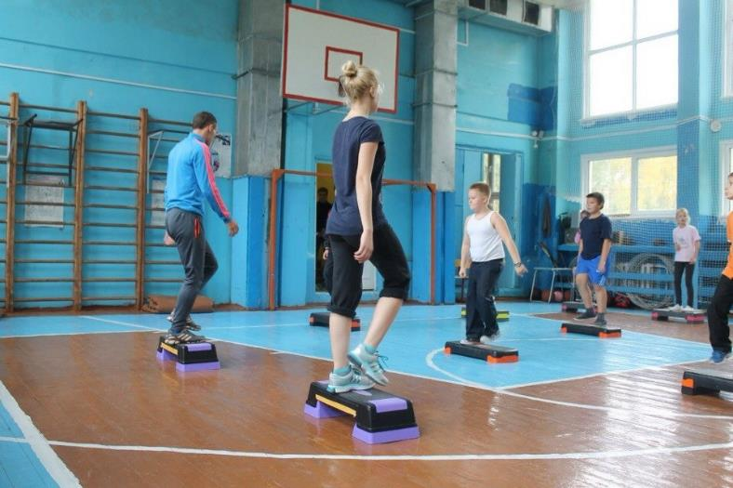
Занятия на степ платформах

Slide 9
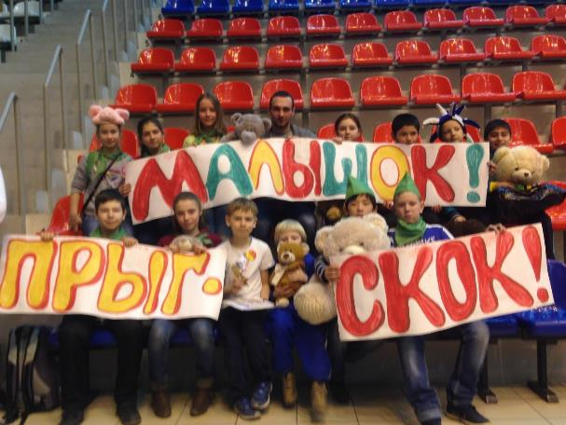

Slide 10
Олег Геннадьевич, Вы лучший!

Slide 11
Спасибо за внимание

